Slide 1

ივანე ჯავახიშვილის სახელობის ქ.თბილისის სახელმწიფო უნივერსიტეტის ზუსტ და საბუნებისმეტყველო მეცნიერებათა ფაკულტეტის ფიზიკის მიმართულების სტუდენტი გენადი ბოლქვაძე

Slide 2

დიდი აფეთქებისა და ინფლაციის
თეორია

Slide 3
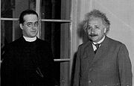
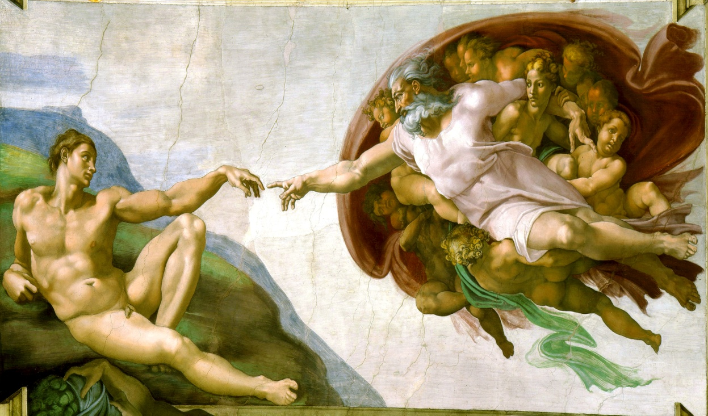
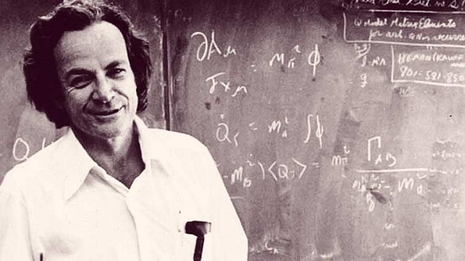
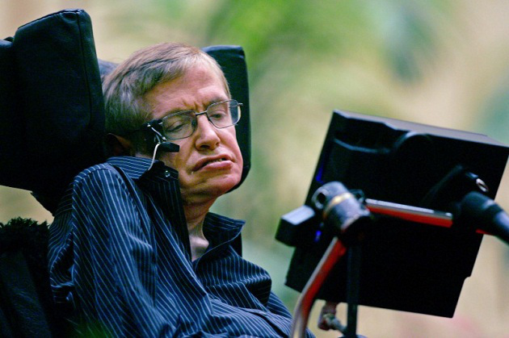

ისტორია

Slide 4
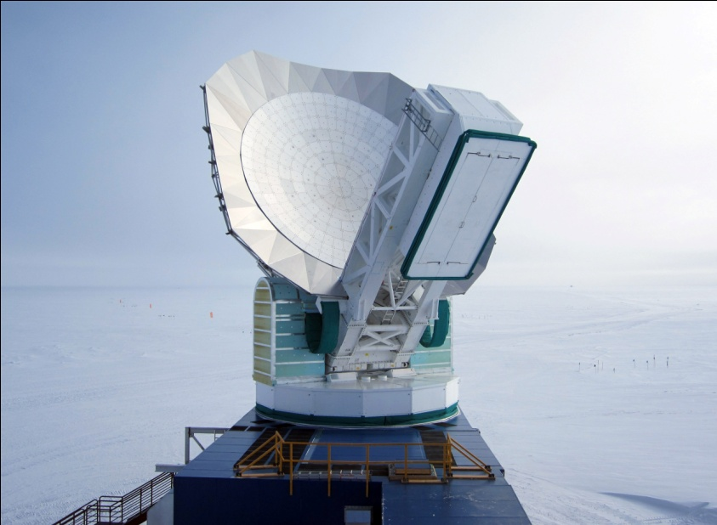
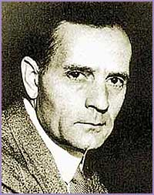
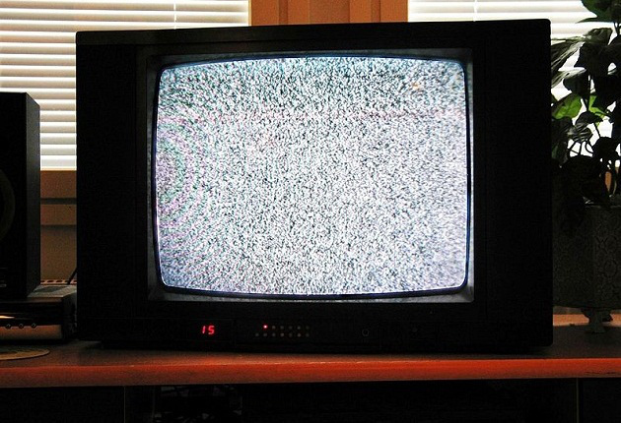
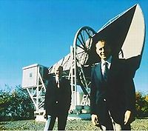
“წითელი წანაცვლება’’ და ‘’რელიქტური ფონი’’

Slide 5
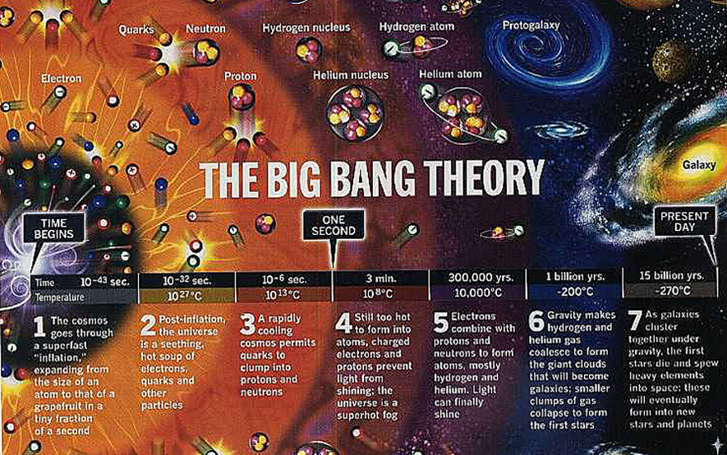
დიდი აფეთქება და სამყაროს წარმოქმნის ქრონოლოგია

Slide 6
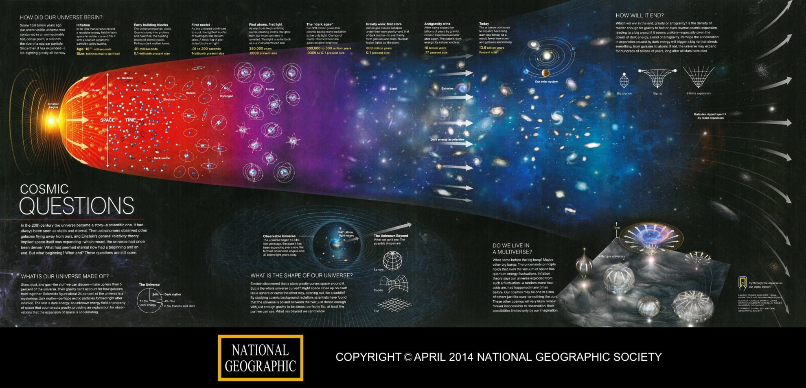

Slide 7
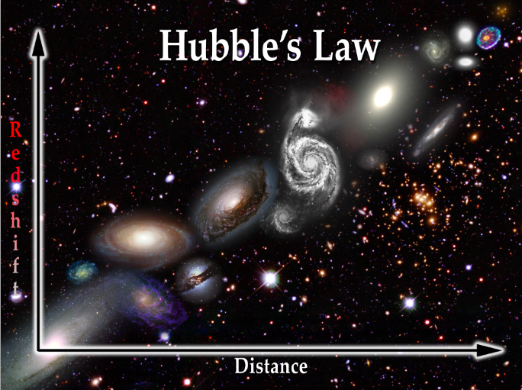
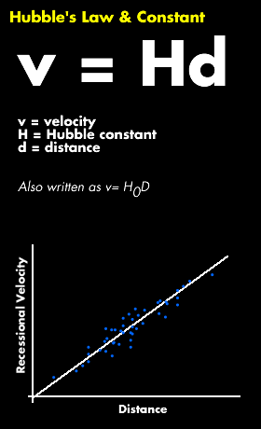
ჰაბლის კანონი

Slide 8
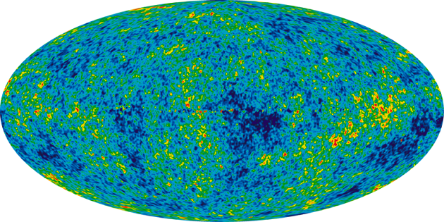
სამყაროს დღევანდელი სურათი

Slide 9
ქიმიურ ელემენტთა მასების ფარდობა
He/H=0.25;
D/H=10⁻³ ;
Li/H=10⁻⁷ ;

Slide 10
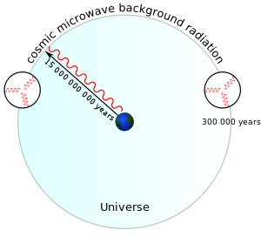
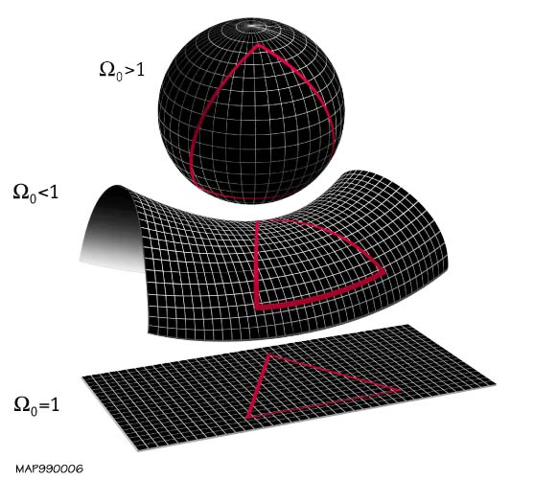
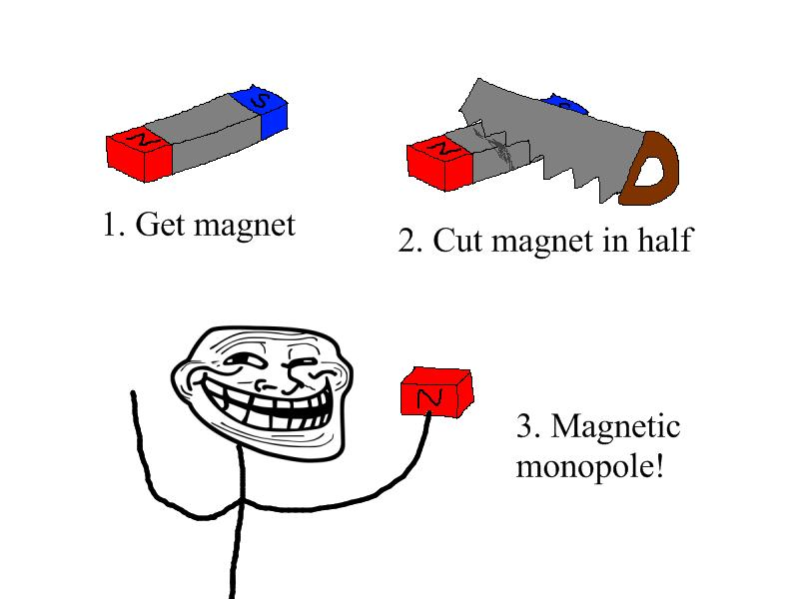
დიდი აფეთქების თეორიის პრობლემები

Slide 11
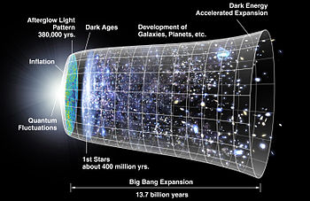
ყოვლისშემძლე ინფლაცია

Slide 12
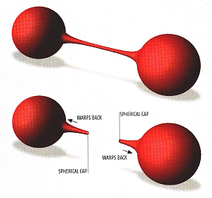
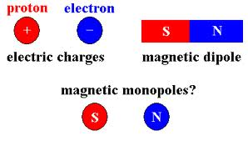
მაგნიტური მონოპოლის პრობლემა

Slide 13
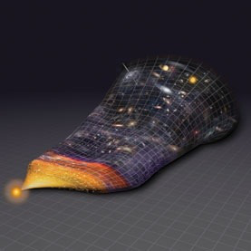
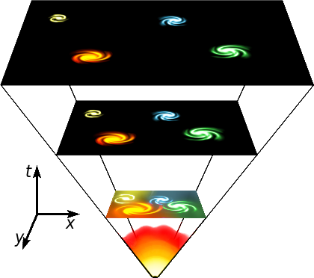

ბრტყელი სამყაროს პრობლემა

Slide 14
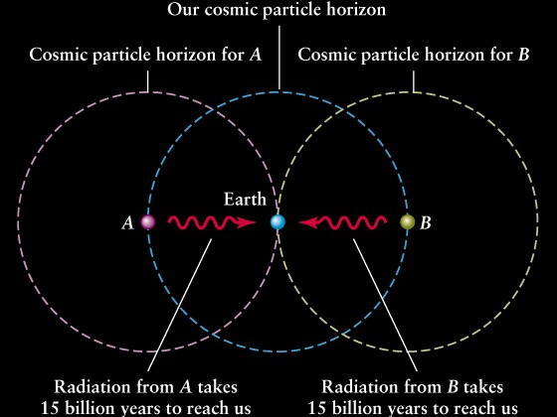
ჰორიზონტის პრობლემა

Slide 15
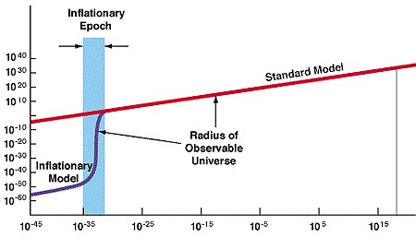

Slide 16

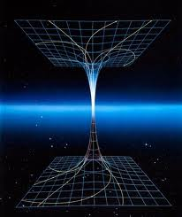
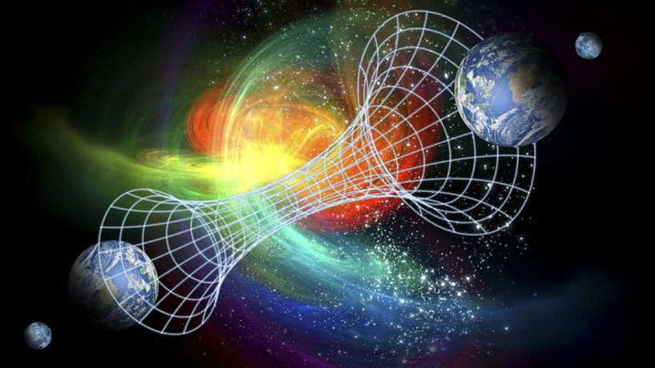
პარალელური სამყაროები

Slide 17
გმადლობთ ყურადღებისთვის

